Slide 1

《人民的酒店》
第三期读书会
2026.3.21

Slide 2
激进主义的工作场所
一企建成社会主义的矛盾
  当年关于“一国能否单独建成社会主义”的争论指出，孤立的无产阶级政权必然面临外部资本主义世界的经济封锁与军事包围。
  鲍恩酒店面临类似的状况：内部实行同工同酬和民主轮岗，但在大门外，他们仍要面对资本主义的通货膨胀、高昂的供应链成本以及法院的资产驱逐令。
  ——别忘了，酒店之所以能运行，都是因为工人们对资本家资产的“非法占有”！
鲍恩的突围
  结盟与自救：为了不被绞杀，合作社不可能只在市场上进行纯商业竞争，必须将酒店变成了整个布宜诺斯艾利斯社会运动的“政治堡垒”，支援其他的工人合作社运动
  获得社会各界群体的支持，并向其他泛左翼团体敞开大门【MNER的方案提供以及法律援助】，将酒店的存亡与社会正义联系
  作为政治的法律：使得政府和财产持有者、法律体系本身暴露自己的矛盾（194），并引用恰当的法律与当局周旋

Slide 3
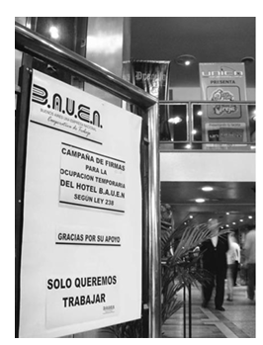
在阿根廷的法律意义上，这群工人全都是‘非法的强盗’
  资本家拒绝纳税和偿还贷款，但在占有酒店的所有权的时候又捍卫起宪法中对私人财产的保护了
  法律上的周旋：说服国家以合作社的名义征用酒店
    宪法规定私人财产可以因公用事业的原因被合法征用：将工作视为一项权利
    大量的不确定性：由于缺乏所有权合法性受到一系列阻挠
    请求MNER相关人士的支援，组织公众和政界同情者游行示威满足要求，与资本家斗智斗勇
  《莫兰多法案》
    旨在将合作社私有化，受到激烈反抗但依然通过
    成功制定了议程但法律没有确立，获得了市长和联合政党
    的认同，但法案依旧未能修改，然而也没有强制执行
  驱逐的威胁
    尽管合作社经过一系列斗争阻止了被驱逐，但法院依然将
    酒店的所有权判给了Mercoteles
    案件被上诉，驱逐令从来没被执行，但也没被取消过
    2015年征用法案被国会通过但却在2017遭到总统否决

Slide 4
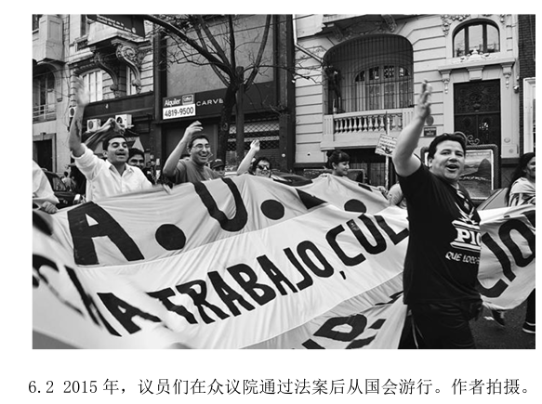

Slide 5
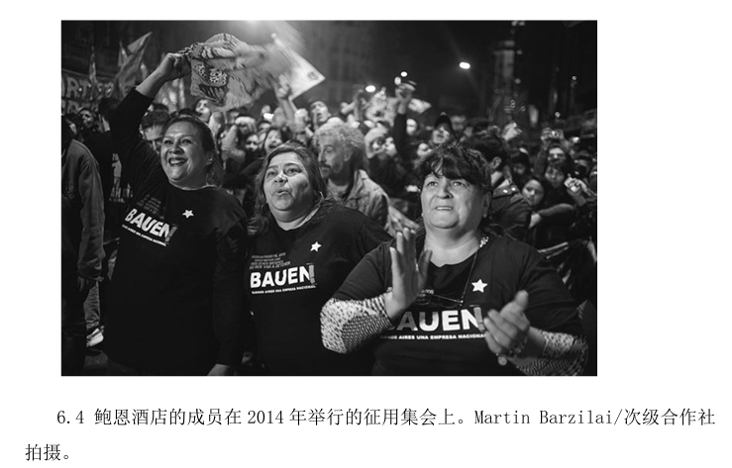
何以延续？（与福尔哈圣马丁工厂的对比）
  内部：
    其持续的动员和 广泛的社会和政治支持网络。
    作为酒店天生适合与普通市民和社运团体联合，重工业的产业性质使得这非常困难
    酒店的最大成本是人工，对于重工业来说原材料却是最昂贵的
  外部：
    地理位置：位于主要的十字路口，对工人的驱逐会造成严重的负面舆论影响
    拉丁美洲的政治局势：政府缺乏执行其法律和驱逐令的能力，内部行为体互相冲突也使得无法对鲍恩酒店的经营造成迅速的毁灭性打击
    民主制度的需求使得鲍恩酒店更受到左翼政党的宽容

Slide 6
进攻：行动的工作场所
虽然MNER的代表声称拒绝社会变革理论的指导并表现出反政治化的倾向，但工会面临的政治挑战使得他们必须变得政治化。
协调运动
  为了协调征用运动，启用了专门的劳工活动家岗位并组建了新闻秘书处从事公关和组织（某种职业革命家的变体？）——经济劳动和政治行动的统合
  政治网络和社会资本的中心化帮助合作社向公众明确表达自己的定位
  新闻部门分发新闻稿并组织集会，将鲍恩酒店的意义不断政治化，阐明纲领，上街游行和获取公众支持
  将合作社定义为确保法律代表人民利益的工具——对法权制度的挑战，合法性和正当性的对抗
  利用酒店的招待功能使得其与社会活动紧密连接
团结服务
  对MNER等合作机构和社区的支持，可以共享酒店基础设施，这进一步建设了社区
  理念的推崇：合作社为全国提供资源，并成立了FACTA 促进合作企业的发展和经营
  奉献与社群：利用更广泛的目标维持成员的奉献，通过参与社群的政治活动与社会运动获得明确的方向目的与手段。在社群中成员体会到了归属感

Slide 7
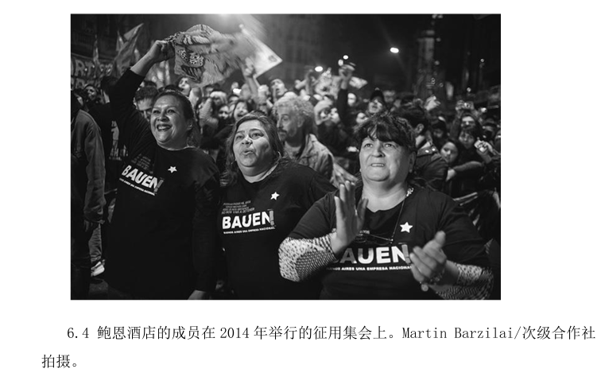
正文中对鲍恩酒店的叙述到此结束。

Slide 8
平等工程
对工作的重新想象
  对现有秩序的颠覆，包括分工带来的权力，机会，回报以及更久远的出身
  除了已经被广泛质疑的种族和性别区分外，包含对组织内发言权和工资差异的区分
启发
  工人对组织的自我改造是可行的，将组织视为资源，人员和岗位的动态组合进行重新想象给出了社会科学研究的启发
  有选择地应用规章制度，反而达成了一种工作场所民主的实行
  对理想工人的打造促进了人们认同的形成并巩固了工作场所
作为社会学的平等
  取决于具体语境而具有可塑性的社会建构
  可划分为多个层级的作为工程的平等

Slide 9
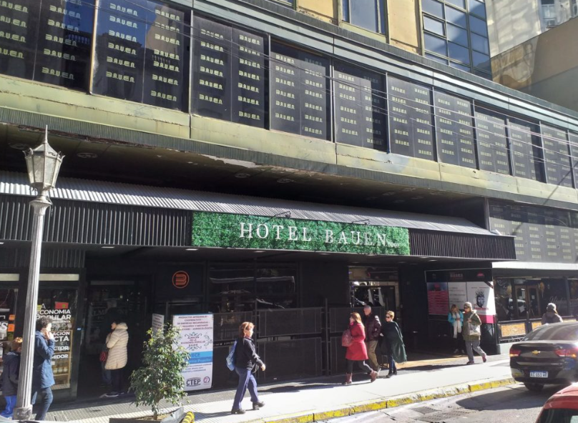
2017年，右翼总统马克里在2017年元旦前夕动用总统权力，直接一票否决了《征用法案》，这导致其在法理上被判处了死刑，日后一直没有成功合法化
马克里的新自由主义改革使得水电煤气费暴增500%，为巴乌恩的经营状况雪上加霜
在新冠疫情的影响下，合作社在2020.3.20日起陷入无收入状态，根据一篇同年9月的报导，最终合作社在供应商，服务和税收债务的压力下离开酒店建筑。油管上有数则其关闭的新闻报导。
一则2025年的文章指出鲍恩酒店可能在网上出售，而部分员工组成了三个新的合作社另谋他路
我试图查阅MNER运动在米莱时代的状况，但遗憾的是资料不多，可以查询到其推出社会货币MIA的报导，但那也已经是2022年了
截至2024年5月仍有零星报导，但只作为会议出席方被提及
根据可查询的信息，在2003-2015期间，MNER被左翼政府收纳，这导致了运动的分裂
米莱时代许多社会福利和对合作社的补贴被取消，由此推测阿根廷的企业回收运动限制不容乐观
MNER的脸书账户截至1月还有时政评论，但关注者寥寥
没有找到推特上的信息，阿根廷的关键词全是米莱，MNER的全称只能搜到以色列国防军。
“人们自己创造自己的历史……但是是在直接碰到的、既定的、从过去承继下来的条件下创造。”
相反，我们之所以去行动，是基于我们对未来之可能状态的想象，而这份想象本身又是基于并不充分的信息、文化脚本和我们对可能之物的感知。
乌托邦对什么好？在于：对走路好。

